Slide 1

it's a bird, it's a plane, it's a DEV!
Vincent Tollu
@vtollu
vincent.tollu@orange.com
Architecte .NET
Direction Technique OAB

Slide 2

It’s a wonderful time to be DEV

Slide 3

Du code et des hommes
…. Et Git

Slide 4
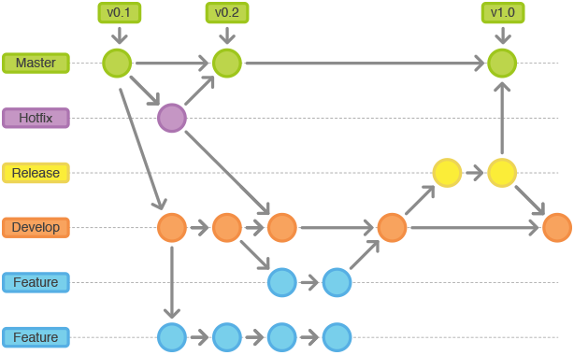
GitFlow?

Slide 5
Versioning
A la main
Zoltu.Versioning
GitVersion

Slide 6

Des tests? Mais mon code est parfait…
Notes:
On ne déploie que des choses testées, on est à l’ère du cloud, et les reputations se font extraordinairement vite!

Slide 7
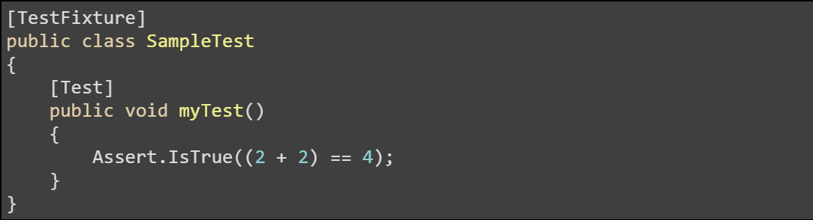
Nunit
Je teste donc je suis
IoC ,Mock, Injection

Slide 8
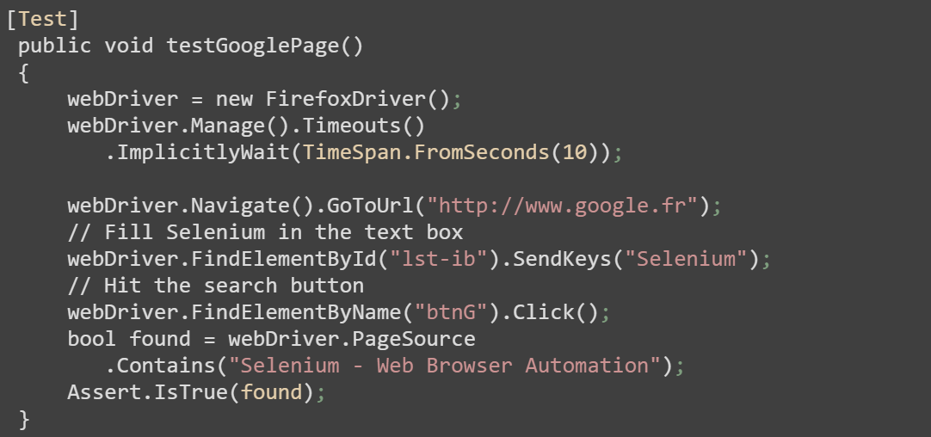
Selenium
Tests fonctionnels en mode Web
Notes:
Also appium pour clients lourds

Slide 9

Intégration / Déploiement

Slide 10
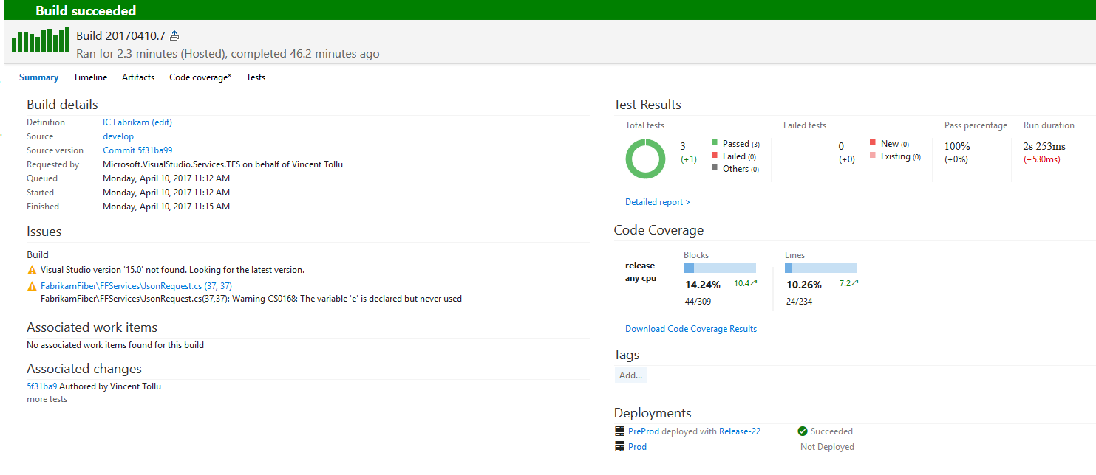
Intégration continue
Compilation
Tests
Coverage

Slide 11
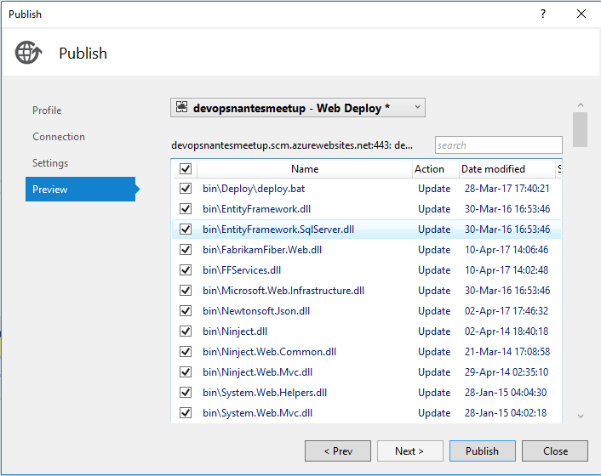
Releases TFS, sur PaaS Azure
App Service Azure
Déploiement IIS local, la base
Déploiement depuis VS sur Azure (profil pubXML)
Déploiement via TFS Release

Slide 12

Dev & Test
Deploy
…
Profit!

Slide 13
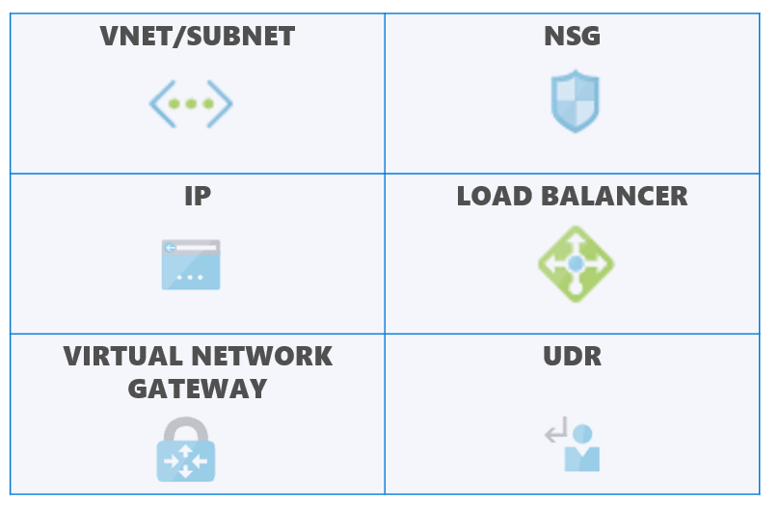
Mais alors les Ops?

Slide 14
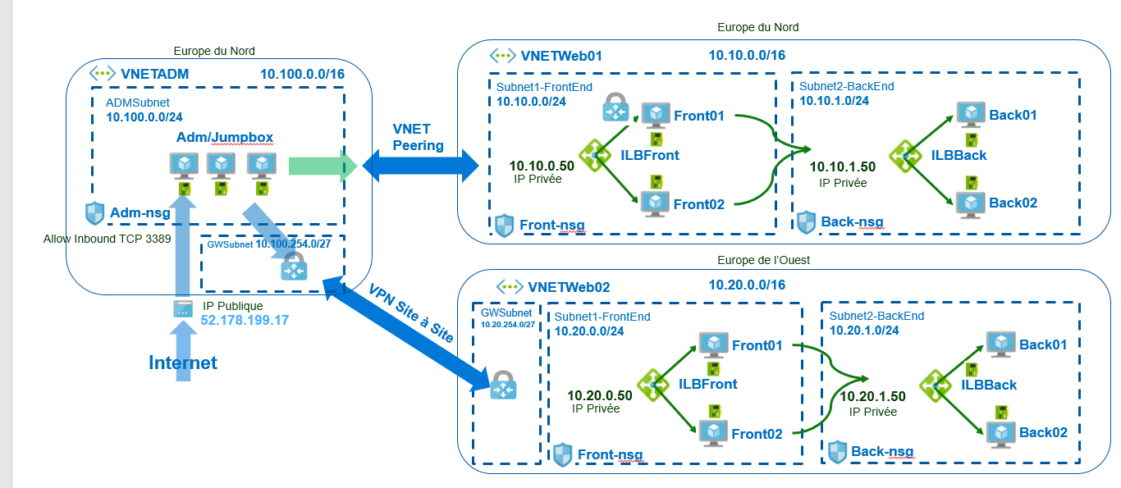
A l’aide!

Slide 15

A deux, c’est mieux!
Ou comment j’ai appris à mon Ops utiliser GitFlow
Notes:
Apprenez à votre Ops à utiliser GitFlow!

